Slide 1
Қазанның жиырма тоғызы
Сынып жұмысы

Slide 2
Сұрақтар бойынша ойларыңызбен бөлісіңіздер
Суреттерде не бейнеленген?
Суреттер мазмұнын не біріктіреді?
Бүгінгі сабақта қандай тақырыпты қарастырамыз деп ойлайсыздар?

Slide 3
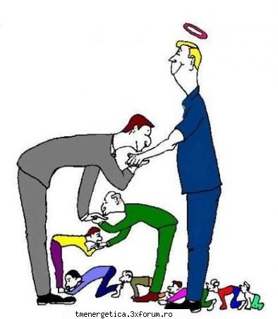

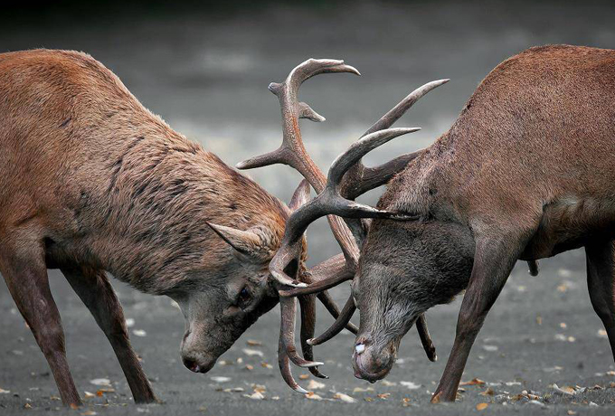
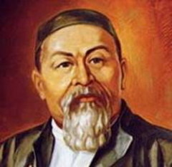
Суреттерне назар аударыңыз

Slide 4
Абай Құнанбайұлы «Қалың елім, қазағым, қайран жұртым»

Slide 5
Бүгінгі сабақта
Сабақ мақсаты
Жетістік критерийлері
Әдеби шығарманың құрылысын талдау арқылы идеялық мазмұнын терең түсіну.
Шығармадағы көркемдегіш құралдарының қызметін талдау
Құрылысын талдау арқылы автордың идеясын ашады;
Көркемдегіш құралдарды талдауда теорияға сүйенеді;

Slide 6
1-тапсырма: Сөздікпен жұмыс
Мақсаты: Көнерген сөздермен таныстыру.
Қиық қағаздардағы сөздер мен олардың түсініктемелерін сәйкестендіріңіз;
Сәйкестендіруді жауап кілтімен тексеріңіз.
Дескриптор:
Сөздердің мағынасын дұрыс анықтайды;
Уақыты - 5 минут.

Slide 7
2-тапсырма: Өлеңді мәнерлеп оқу
Мақсаты: Әдеби шығарманың құрылысын талдау арқылы идеялық мазмұнын терең түсіну.
Өлеңді жұпта оқыңыз;
Сұрақтарға жауап беріңіз:
Өлеңнің фабуласы қандай?
Автор өлеңді нешінші жақта жазған? Оның мәні неде деп ойлайсыз?
Автордың тыңдарманы - кім? Оған автордық қарым-қатынасы қандай?
Автордың көңіл-күйі қандай?
Авторды қандай мәселе мазалап тұр?
Жауаптарыңызды «Аялдама» әдісімен өзге топтарға таныстырыңыздар.
Дескриптор:
Жауаптарына өлеңнен дәлел келтіреді;

Slide 8
3-тапсырма: Өлеңнің тілін талдау
Мақсаты: шығармадағы көркемдегіш құралдарының қызметін талдау.
Берілген кестені толтырыңыз.
Жауаптарыңызды «Аялдама» әдісімен өзге топтарға таныстырыңыздар.
Дескриптор:
Жауаптарына өлеңнен дәлел келтіреді;

Slide 9

Бүгінгі сабақта
Әдеби шығарманың құрылысын талдау арқылы идеялық мазмұнын терең түсіндім.
Шығармадағы көркемдегіш құралдарының қызметін талдадым.
Өлеңге тарихи тұрғыдан баға бердім.

